Slide 1


《商务网站设计与开发》
第7章 Servlet编程
温浩宇 李慧
西安电子科技大学

Slide 2

内容
7.1
7.2
7.3
7.4
从CGI到Servlet
Servlet生命周期
Servlet的开发实例
思考题

Slide 3
7.1从CGI到Servlet
CGI
ISAPI
NSAPI
Servlet

Slide 4
7.1从CGI到Servlet
CGI简介
通用网关接口（Common Gateway Interface，简称为CGI）
CGI是外部应用程序与Web服务器交互的一个标准接口。
CGI技术允许服务端的应用程序根据客户端的请求，动态生成HTML页面，这使客户端和服务端的动态信息交换成为了可能。绝大多数的CGI程序被用来解释处理来自用户在HTML文件的表单中所输入的信息，然后在服务器进行相应的处理并将结果信息动态编写为HTML文件反馈给浏览器。

Slide 5
7.1从CGI到Servlet
CGI程序的工作过程

Slide 6
7.1从CGI到Servlet
Servlet简介
Servlet程序也是一种Web服务器端的应用程序，可以根据用户的需求动态生成Web页面。 Servlet程序由Java语言开发，由Web服务器进行加载，并在服务器端的Java虚拟机中运行。

Slide 7
7.1从CGI到Servlet
Servlet的所有方法中doGet()和doPost()方法体现Servlet的主要功能，要根据具体的请求方式确定写doGet()方法还是doPost()方法。
Applet与Servlet比较，两者具有的相似之处包括：
（1） 它们都不是独立的应用程序，没有main()方法；
（2） 它们都不是由用户或程序员调用，而是由另外一个应用程序（浏览器或服务器）调用；
（3） 它们都包含init()和destroy()方法，用来定义生命周期；
Applet与Servlet的不同：Applet具有图形界面，在客户端运行；而Servlet 则没有图形界面，在服务器端运行。

Slide 8
7.2 Servlet生命周期

Slide 9
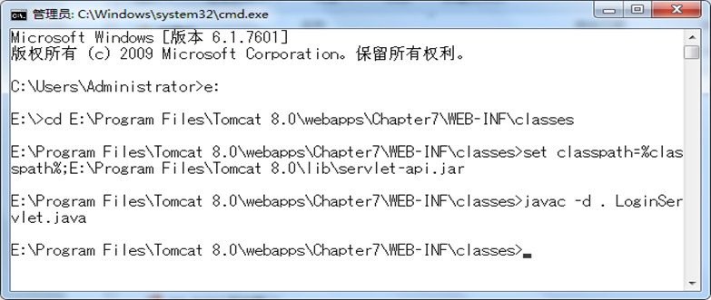
7.3 Servlet的开发实例
手动实现Servlet开发
创建Servlet步骤：
（1）编写Servlet代码
（2）编译Servlet：在命令行窗口中使用JRE编译器编译LoginServlet.java文件。

Slide 10
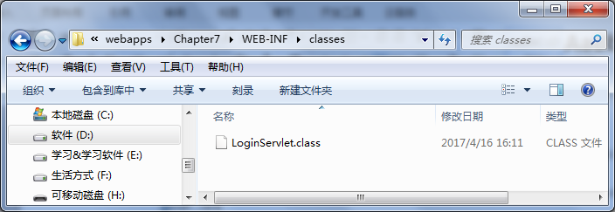
7.3 Servlet的开发实例
（3）部署Servlet：把编译生成的.class文件放置于Tomcat安装目录下的“\webapps \WEB-INF\classes”文件夹下。如果用package语句指明了Servlet类所在的包，要在classes目录下按照包结构创建子文件夹。

Slide 11
7.3 Servlet的开发实例
（4）配置Servlet：在Web应用中（webapps\Chapter7目录下）手动创建的web.xml文件中配置Servlet （LoginServlet.class）的信息，包括为Servlet定义逻辑名和访问路径（相对URL地址），具体代码如下：
<servlet>
<description>This is the description of my J2EE component</description>
<display-name>This is the display name of my J2EE component</display-name>
<servlet-name>LoginServlet</servlet-name>
<servlet-class>LoginServlet</servlet-class>
</servlet>
<servlet-mapping>
<servlet-name>LoginServlet</servlet-name>
<url-pattern>/LoginServlet</url-pattern>
</servlet-mapping>
（5）启动tomcat服务器

Slide 12
DEMO
Servlet

Slide 13
7.3 Servlet的开发实例
在Java Web应用开发中，创建Servlet一般遵循以下步骤：
（1）创建自己的类并继承HttpServlet；
（2）重载HttpServlet的doGet( )或doPost( )等方法；
（3）获取HTTP请求信息（如表单数据），进行业务逻辑处理；
（4）生成HTTP响应结果，以流形式输出到客户端浏览器或输出到磁盘文件；
（5）在web.xml配置文件中注册该Servlet（可以用注解代替）；
（6）启动Servlet容器进行测试。

Slide 14
7.4 思考题
（1）
（2）
（3）
（4）
熟悉Servlet的发展历程，理解什么是Servlet？
Servlet的声明周期分哪几个阶段？
如何进行Servlet开发？
Servlet执行时一般实现哪几个方法？
（5）
如何配置Servlet初始化参数?

